Slide 1
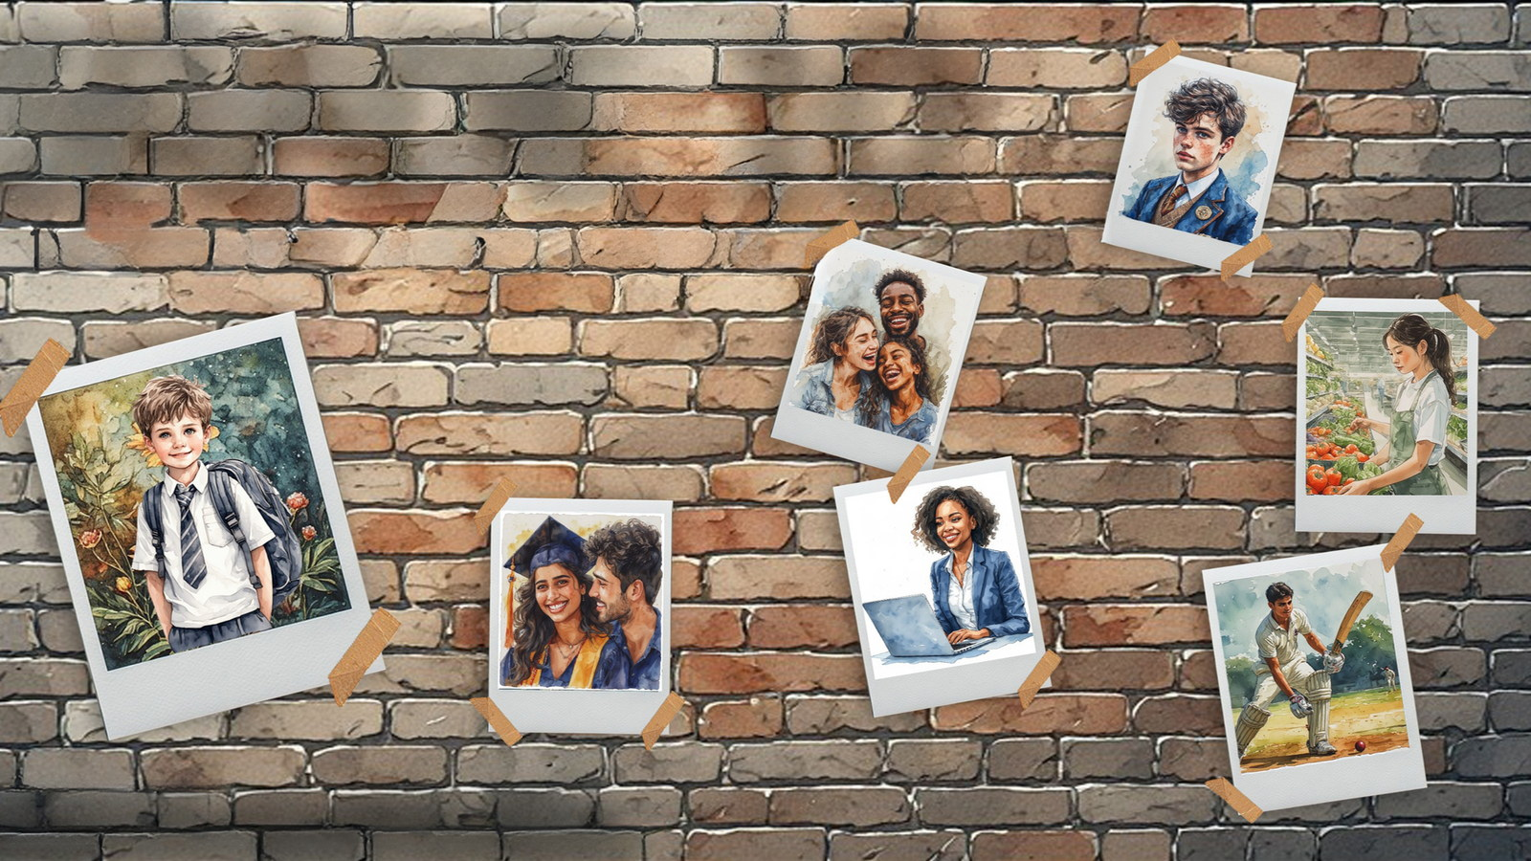

GRAAD 10
Selfontwikkeling in die samelewing
Kwartaal 3
Les 3: Sosiale en emosionele veranderinge tydens adollesensie
Notes:
Nota aan onderwyser: Maak seker dat die klas in groepe van 4–6 verdeel is. Vir die Popcorn-uitdaging kan jy leerders aan die Les 2-plakkate herinner wat op die “Galerymuur” vertoon word en hulle aanmoedig om verby die plakkate te loop wanneer hulle die klaskamer binnegaan. Dit sal hulle help om die inhoud wat in die vorige les behandel is, te onthou.
Skyfie 1: Welkom terug, Graad 10’s. In die vorige les het ons baie inhoud oor fisiese veranderinge tydens adolessensie behandel. Ek is regtig beïndruk met julle plakkate, opsommings en notas.
Kom ons kyk hoe goed julle kan onthou. Ons gaan die Springmielie-uitdaging doen om julle geheue te verfris.
Draai na jou maat om die uitdaging te begin. Een persoon sal ’n stelling maak oor iets wat hulle van die vorige les onthou. Die ander persoon moet dan die sin afsluit met soveel detail as wat hulle kan onthou. Julle gaan om die beurt sinne begin en voltooi totdat ek sê stop. (Laat 2 minute in totaal toe vir bespreking.)
Welgedaan, Graad 10’s! Party van julle het regtig ’n goeie geheue.
Soos ons verlede week genoem het, bring puberteit baie veranderinge in jou liggaam mee. Sommige van hierdie veranderinge is maklik om sigbaar van buite af. Daar is egter ook emosionele en sosiale veranderinge wat plaasvind. Hierdie veranderinge kan ons anders laat voel, en dit is dikwels die veranderinge wat ons sukkel om te verstaan. Ons gaan hierdie veranderinge in vandag se les bespreek.

Slide 2

Teen die einde van hierdie les behoort jy die voglende te kan doen:
Dink na oor hoe adolessensie persoonlikheidsontwikkeling, emosionele reaksies en selfbegrip kan beïnvloed.
Identifiseer emosionele veranderinge wat tydens adolessensie kan plaasvind.
Verduidelik sosiale veranderinge wat tydens adolessensie kan plaasvind.
Verstaan hoe veranderende verhoudings met familie, sosiale groepe en vriendegroepe tieners kan beïnvloed.
Notes:
Skyfie 2: Teen die einde van hierdie les behoort leerders die volgende te kan doen:
Dink na oor hoe adolessensie persoonlikheidsontwikkeling, emosionele reaksies en selfbegrip kan beïnvloed.
Identifiseer emosionele veranderinge wat tydens adolessensie kan plaasvind.
Verduidelik sosiale veranderinge wat tydens adolessensie kan plaasvind.
Verstaan hoe veranderende verhoudings met familie, sosiale groepe en vriendegroepe tieners kan beïnvloed.

Slide 3
Volwasse persoonlikheid
Gedurende adolessensie kan jy:
begin om jouself beter te verstaan
sterker menings ontwikkel
bevraag-teken wat jy glo
meer onafhanklike besluite maak
Afhanklik → Onafhanklik → Interafhanklik
Notes:
Skyfie 3: Tydens adolessensie begin jou persoonlikheid meer volwasse word. Jy kan jouself beter begin verstaan, sterker menings ontwikkel, bevraagteken wat jy glo en keuses maak wat jou persoonlikheid uitbeeld of verteenwoordig.
Hierdie fase handel oor die beweging van afhanklikheid (om ander nodig te hê) na onafhanklikheid (om dinge self te kan doen) en uiteindelik interafhanklikheid (gemaklike en gebalanseerde samewerking met ander).

Slide 4
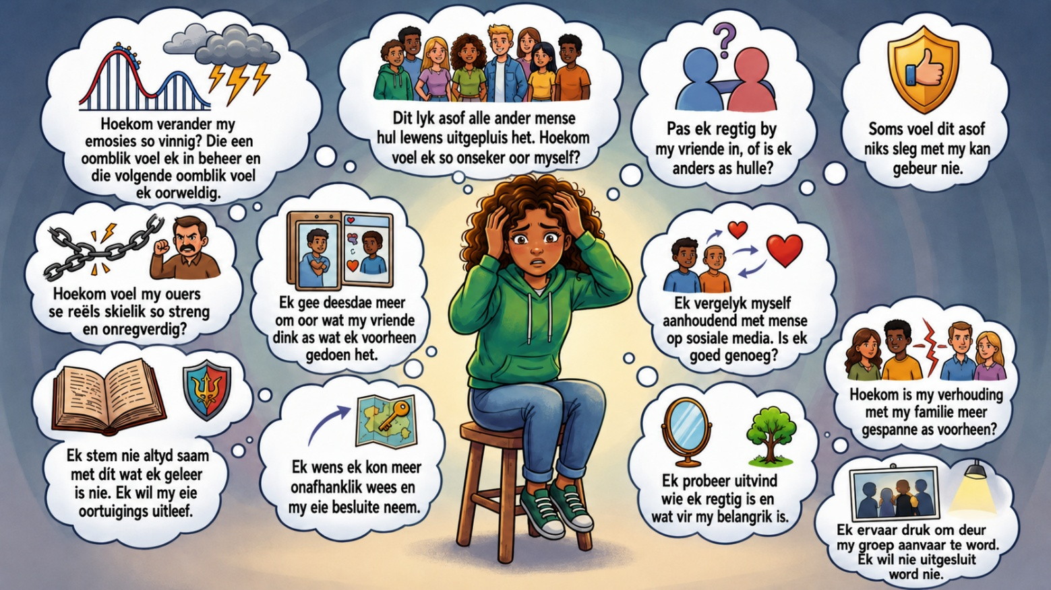
Notes:
Skyfie 4: Het jy al ooit een oomblik gelukkig gevoel en dan 10 minute later hartseer, sonder om te weet hoekom?
Kyk na die ander stellings op die prent op Skyfie 4. Het jy al ooit enige van hierdie gedagtes gehad?
Voltooi Aktiwiteit 1 (Les 3 – Werkkaart), waar jy sal beoordeel met watter van hierdie gedagtes jy die meeste sukkel. Jy hoef nie jou antwoorde met enigiemand te deel nie. (Laat 4 minute toe.)
As ek die klas vir terugvoer sou vra, sou ons waarskynlik vind dat almal al op een of ander stadium met sommige van hierdie gedagtes gesukkel het. Jy is nie alleen nie.
Hormonale veranderinge, waaroor ons verlede week gepraat het, kan ook jou emosionele reaksies beïnvloed. Dit kan selfs verander hoe jy op die mense rondom jou reageer.

Slide 5
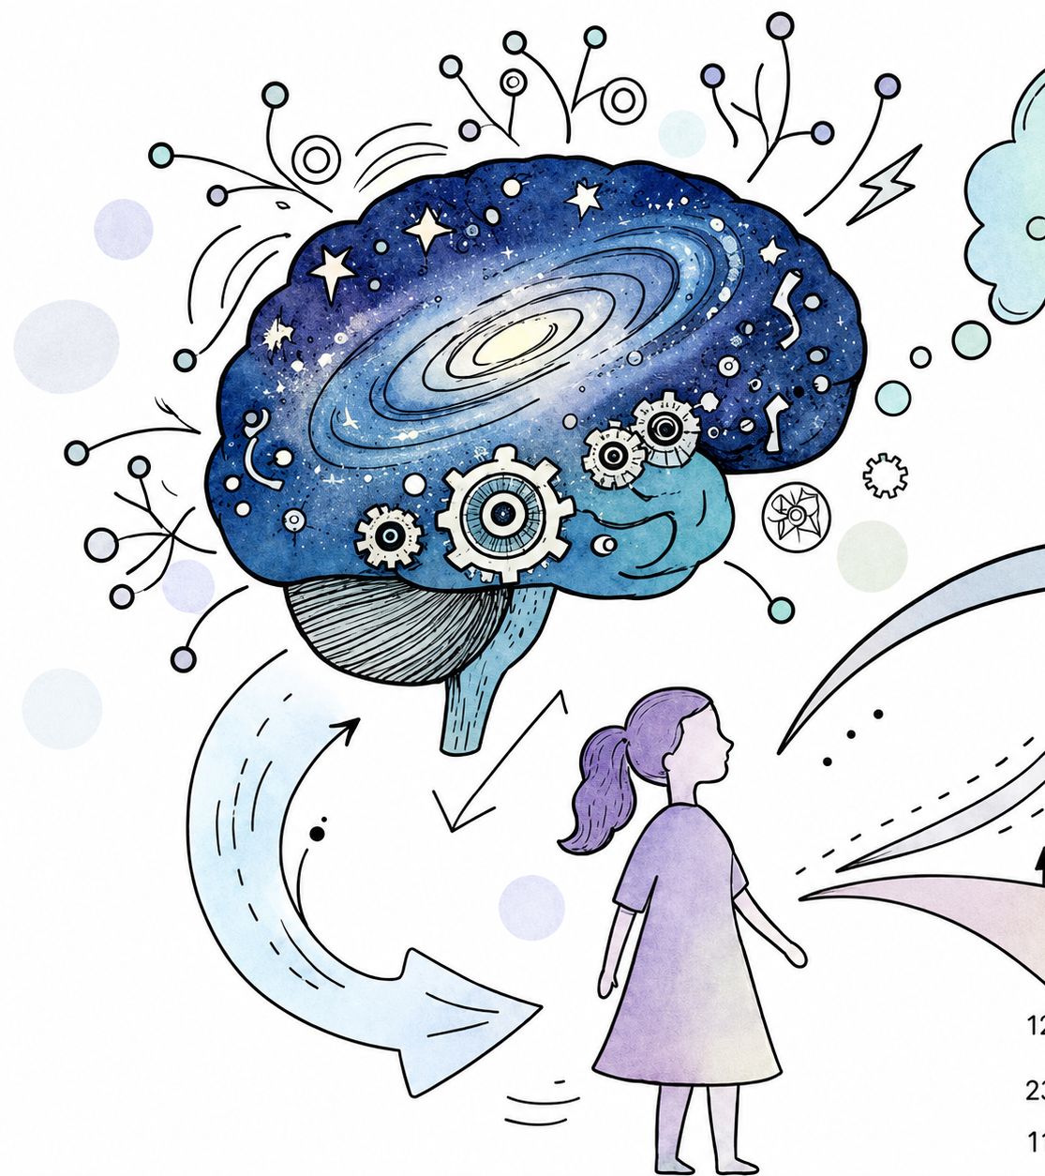

Emosionele veranderinge by tieners
Intense emosies
Gemoed-skommelinge
Onsekerheid
“Onaantas-baarheid”
Uitdaging van gesag
Veranderende oortuigings en waardes
Kyk: Emotional Shifts in Teenagers
SKAKEL (Stop die video by 3 min 36 sek)
Notes:
Nota aan onderwyser: Hierdie video dek emosionele én sosiale veranderinge. Leerders moet Aktiwiteit 2 voltooi nadat hulle die afdeling oor emosionele veranderinge gekyk het. Stop die video by 3 minute 36 sekondes sodat hulle die aktiwiteit kan voltooi.
Skyfie 5: Kom ons kyk na ’n video oor emosionele veranderinge by tieners, insluitend intense emosies, gemoedskommelinge, gevoelens van onsekerheid, die gevoeens van ‘onaantasbaarheid’, die uitdaag van gesag en veranderende oortuigings en waardes.
Nota aan onderwyser: Die Inhoudopsomming bevat notas oor hierdie inligting, wat leerders later vir studiedoeleindes kan gebruik.
Terwyl jy die video kyk, luister na die emosionele veranderinge wat tieners tydens adolessensie kan ervaar. Let op die prente en voorbeelde wat gebruik word om elke idee te verduidelik.
Kyk video:
Emotional Shifts in Teenagers
SKAKEL (Stop die video by 3 min 36 sek)
Stop die video by 3 minute 36 sekondes.
Laat 2 minute toe vir leerders om Deel 1 van Aktiwiteit 2 (Les 3 – Werkkaart) te voltooi.
Soos vroeër genoem, kan al hierdie veranderinge wat in jou liggaam plaasvind ook jou verhoudings met die mense rondom jou begin beïnvloed.
Het jy al ooit opgemerk dat jy, sedert jy met hoërskool begin het, dalk verkies om tyd saam met jou vriende deur te bring eerder as met jou ouers? Of dat jy jou vriende byna enigiets kan vertel, maar dit moeiliker vind om openlik met jou ouers te praat?
Dit is heeltemal normaal.
Kom ons kyk na die tweede deel van hierdie video. Kyk die laaste 3 minute.
Leerders moet Deel 2 van Aktiwiteit 2 (Les 3 – Werkkaart) voltooi.

Slide 6
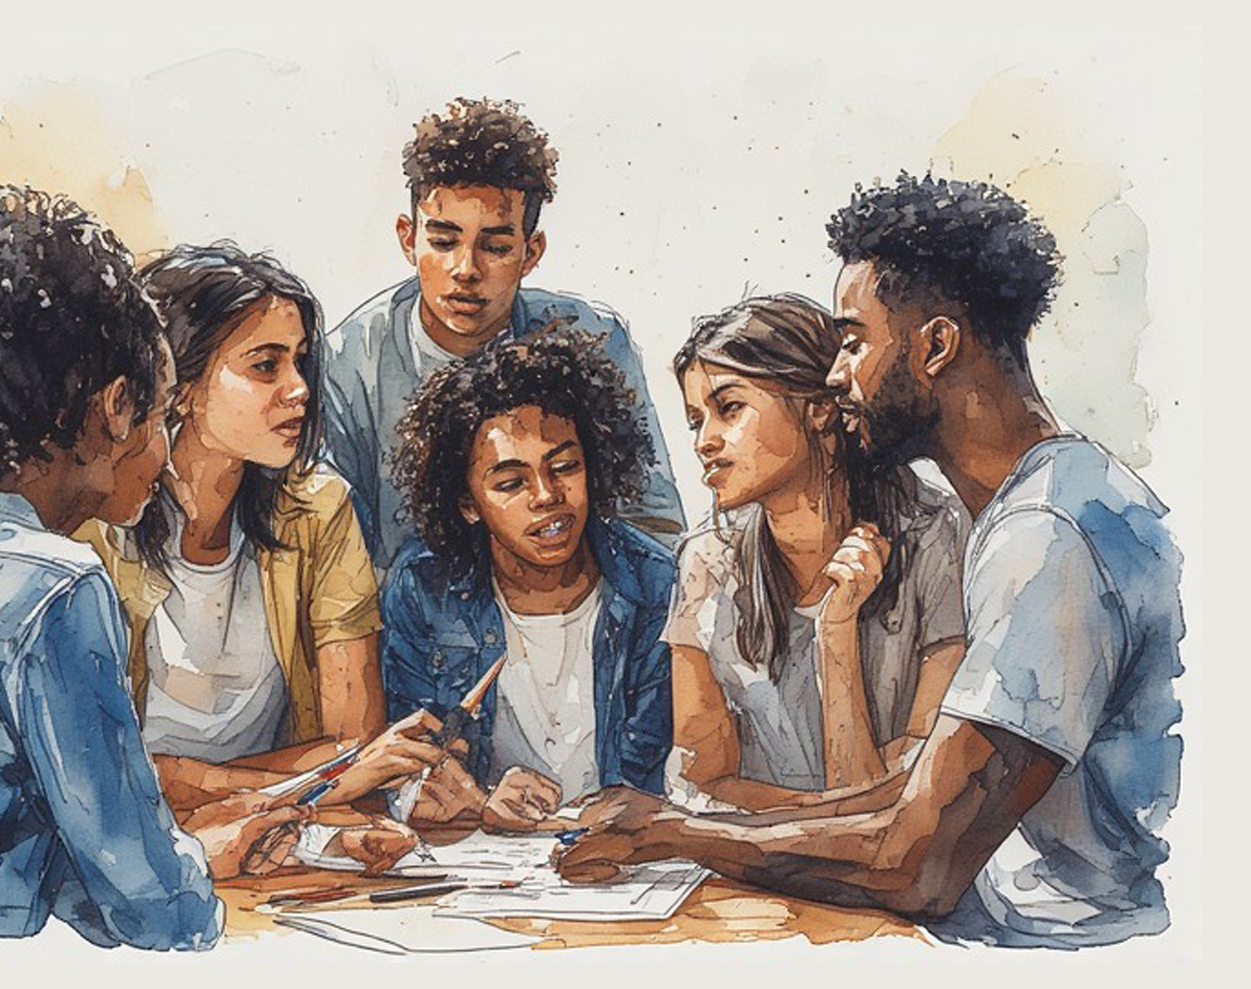
Sosiale veranderinge tydens adolessensie
Verhoudings met die volgende mense kan verander:
Ouers en voogde
Vriende
Portuurgroep
Moontlike ervarings:
Konflik
Groter onafhanklikheid
Positiewe en negatiewe groepsdruk
Groepaktiwiteit
Notes:
Skyfie 6: Verhoudings met ouers of voogde kan begin verander. Tieners wil dalk meer onafhanklikheid hê, terwyl ouers of voogde hulle steeds wil lei en beskerm. Dit kan soms tot argumente of meningsverskille lei. Ouers kan voel dat hulle nie gerespekteer word nie, terwyl tieners kan voel dat hulle nie gehoor word nie.
Sosiale groepe word belangriker tydens adolessensie. Tieners bestee dalk meer tyd saam met vriende en word deur hul belangstellings, menings en gedrag beïnvloed. Hierdie groepe kan beïnvloed hoe tieners dink, aantrek, praat en besluite neem.
Die behoefte om deur 'n portuurgroep aanvaar te word, kan soms tot groepsdruk lei. ’n Tiener kan voel dat hulle iets moet doen wat hulle nie regtig wil nie, net om in te pas. Portuurgroepe kan egter ook ’n positiewe invloed hê. Goeie vriende kan jou laat voel dat jy gehoor en ondersteun word, jou aanmoedig om harder te studeer, jou help om verantwoordelike keuses te maak of jou keer om iets onveilig of skadelik te doen.
Deel een scenario uit die Les 3 – Scenario’s-dokument aan elke groep uit. Leerders moet die vrae in Aktiwiteit 3 (Les 3 – Werkkaart) voltooi.
Elke groep moet een woordvoerder aanstel om hul terugvoer binne 30 sekondes op te som.
Antwoorde is beskikbaar in Les 3 – Werkkaart MEMO.

Slide 7

Refleksie
Notes:
Nota aan onderwyser: Leerders sal aan die begin van die volgende les na hul antwoorde in hierdie refleksie-aktiwiteit moet verwys.
Skyfie 7: Soos ons hierdie les afsluit, voltooi die stellings in Aktiwiteit 4 (Les 3 – Werkkaart).

